Slide 1

Lietuvių kalbos klubas
Kalba Kartu

Slide 2
Susipažinimas
Introductions
Знакомства
Mokykis per pokalbius
Practice by chatting
Учимся в общении
Užbaigimas
Wrap-up
Завершение
60 min
A
15 min
10 min
B
60 min
Vedamos pratybos, namų darbai ir egzaminų praktika
Guided exercises, homework and exam practice
Упражнения с помощью, домашние задания и подготовка к экзаменам

Slide 3
Kas mes esame?
Who are we?
Кто мы?
Mano vardas yra…
My name is…
Меня зовут…
Aš esu iš…
I am from…
Я из…
Aš kalbu … lygiu.
I speak up to … level.
Я говорю на уровне ….
Koks jūsų vardas?
What is your name?
Как вас зовут?
Iš kur jūs esate?
Where are you from?
Откуда вы?
Ar kalbate lietuviškai?
Do you speak Lithuanian?
Вы говорите по-литовски?
Malonu su jumis susipažinti!
Nice to meet you!
Приятно познакомиться!

Slide 4
Kodėl mes mokomės
lietuvių kalbos?
Why are we learning Lithuanian?
Зачем мы учим литовский язык?
Kiek laiko gyvenate Lietuvoje?
How long have you lived in Lithuania?
Как долго вы живете в Литве?
Ar jums patinka lietuviškas maistas?
Do you like Lithuanian food?
Вам нравится литовская кухня?
Ar daug keliaujate po Lietuvą?
Have you travelled around Lithuania?
Вы много путешествуете по Литве?
Aš noriu gyventi Lietuvoje.
I want to live in Lithuania.
Я хочу жить в Литве.
Aš turiu lietuvių draugų.
I have Lithuanian friends.
У меня есть литовские друзья.
Aš ieškau darbo Lietuvoje.
I am looking for a job in Lithuania.
Я ищу работу в Литве.

Slide 5
Ar turite mėgstamiausią vietą centre?
Do you have a favourite place in the center?
У тебя есть любимое место в центре?

Slide 6
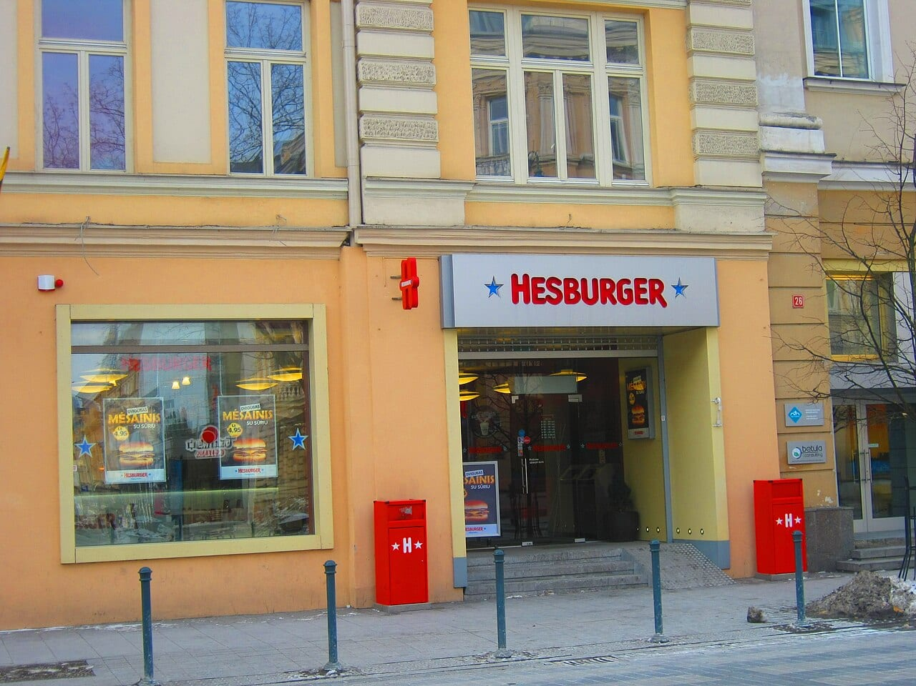
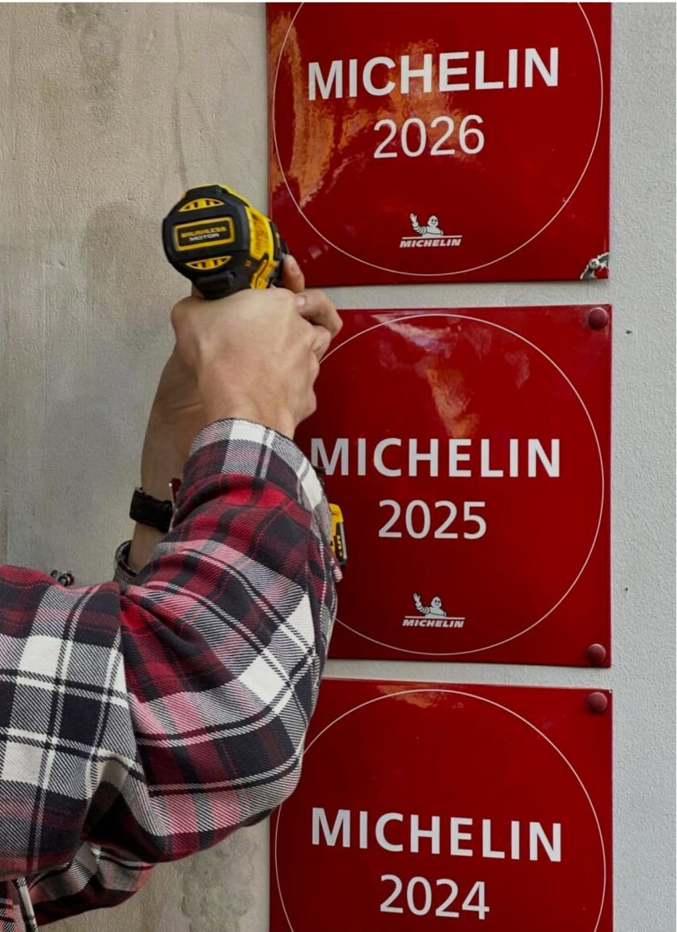
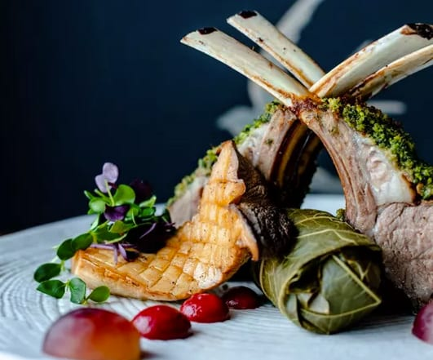
Man labiau patinka pigesnės vietos pavalgyti
I prefer cheaper places to eat
Я предпочитаю места, где можно недорого поесть
Aš ieškau vietų su gerais atsiliepimais
I look for places with good reviews
Ищу места с хорошими отзывами

Slide 7
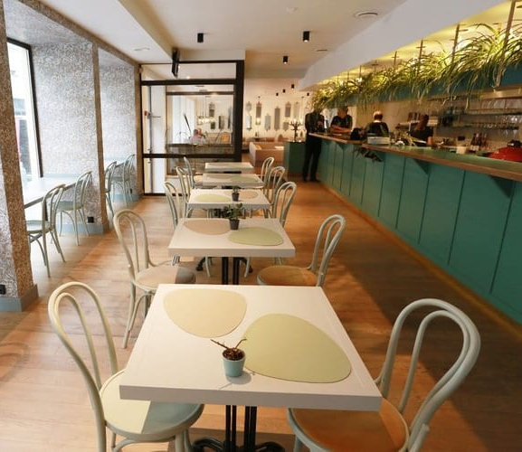

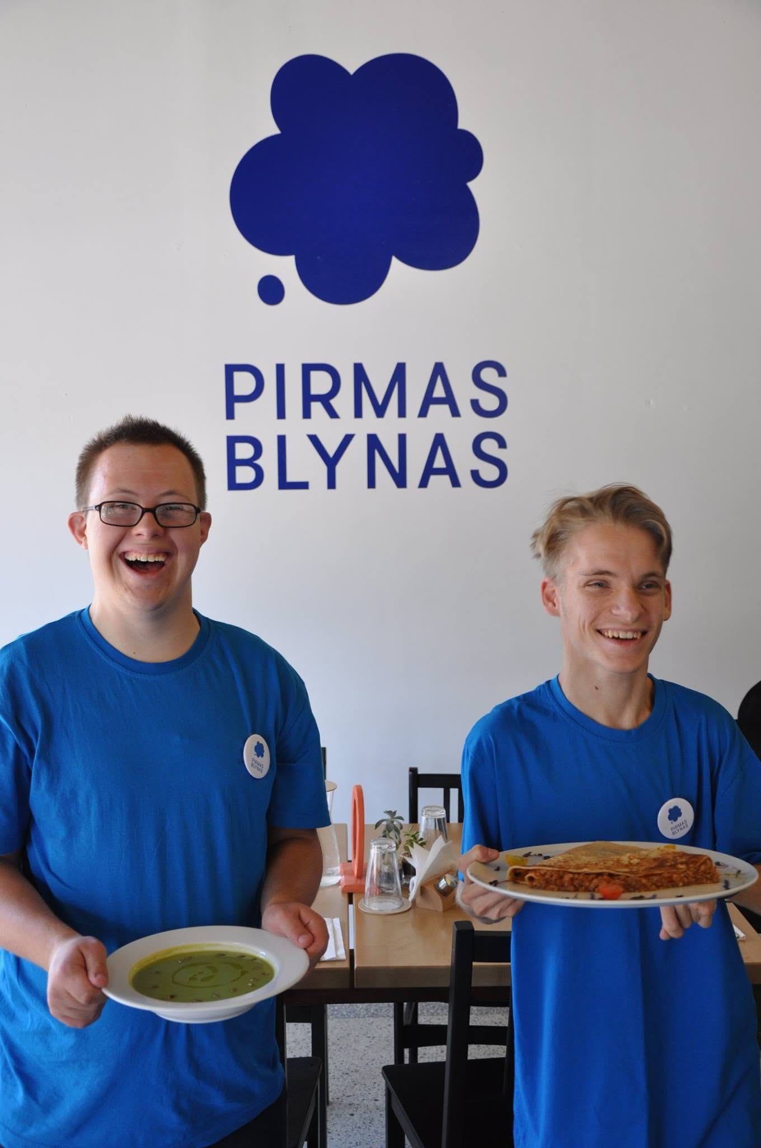
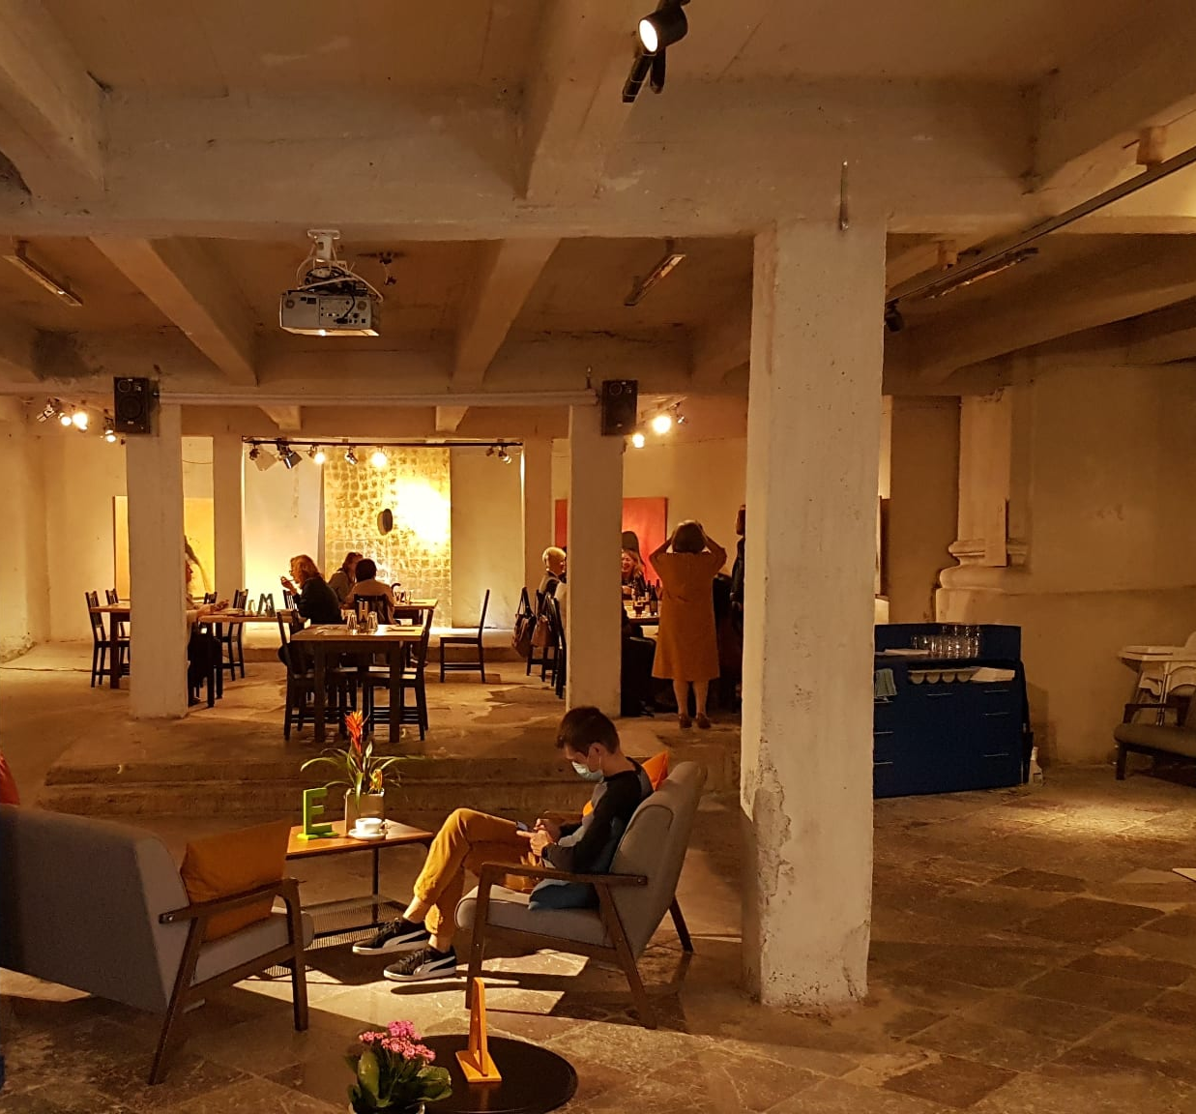

Ar jau valgėte šiuose socialinių verslų restoranuose?
Have you already eaten at these social enterprise restaurants?
Вы уже ели в этих ресторанах социального предпринимательства?
Kokioms veikloms aukojate ar savanoriaujate?
What causes do you volunteer or donate to?
Каким делам вы жертвуете или где волонтёрите?

Slide 8

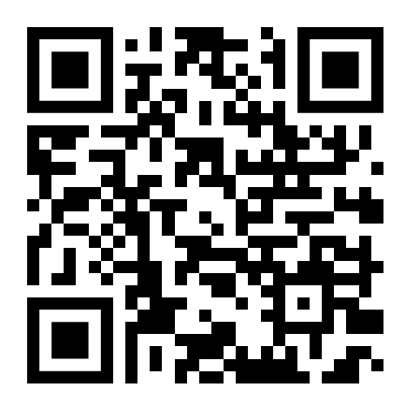


Ar mėgstate naktinius renginius? Pasidomėkite „Vilniaus naktiniu biuru“.
Do you like Nightlife events? Pay attention to the Vilnius Night office.
Вам нравятся ночные мероприятия? Узнайте больше о «Ночном бюро Вильнюса».
In Vilnius, we respect one another.
В Вильнюсе мы уважаем друг друга.
Vilnius Nightlife belongs to/depends on everyone
Ночная жизнь Вильнюса принадлежит всем / зависит от каждого

Slide 9
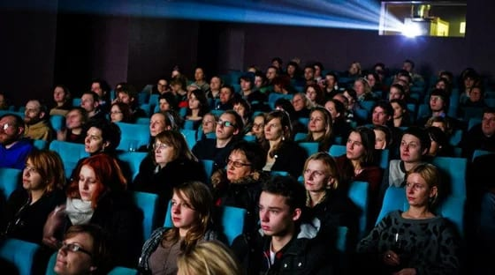
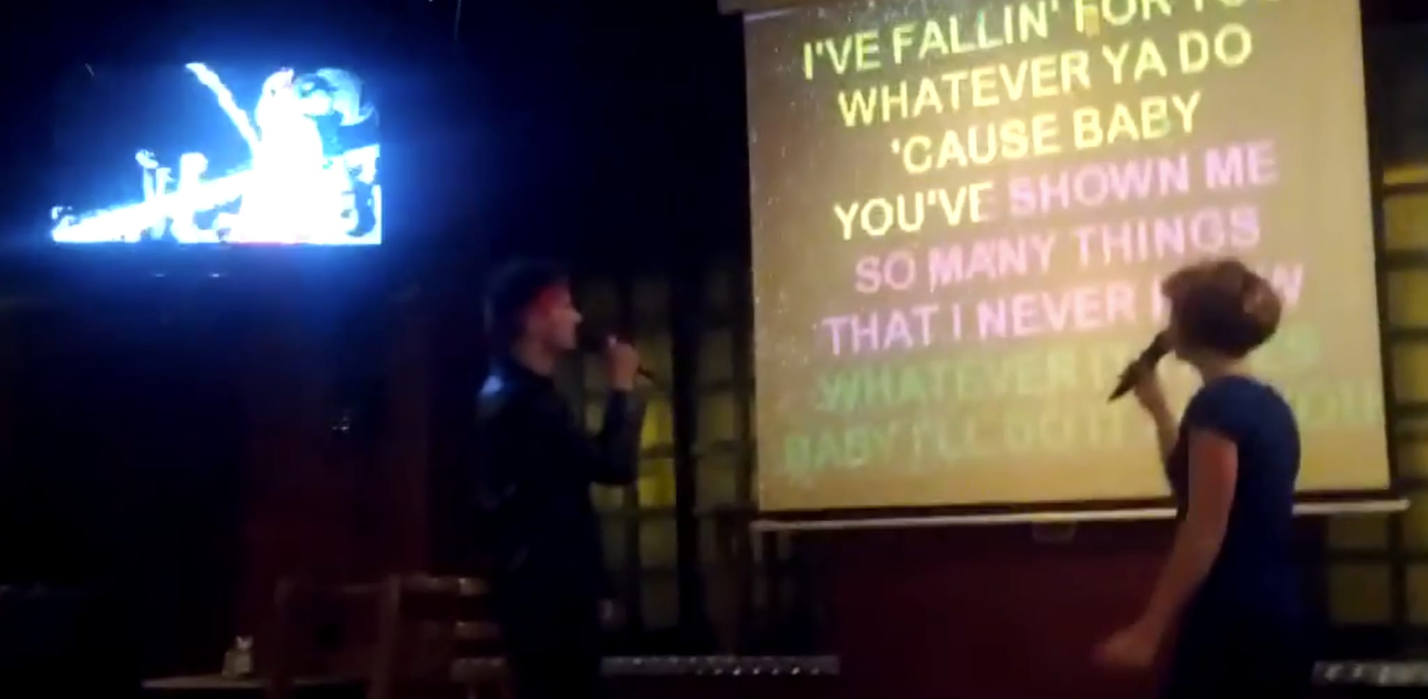
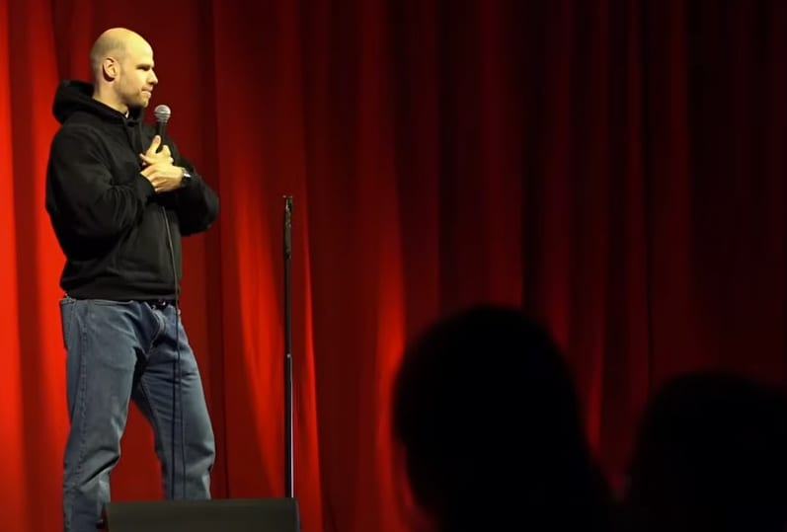
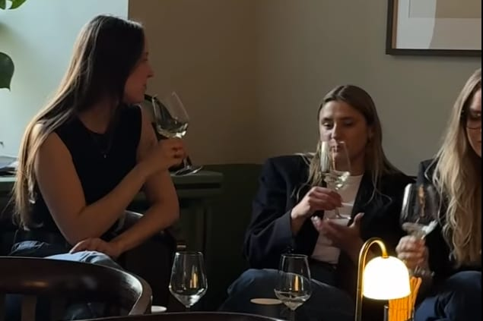
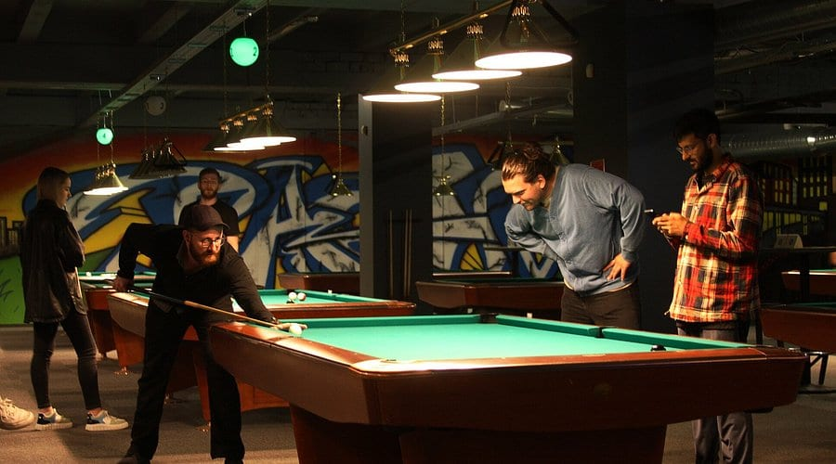
Gal galite rekomenduoti gerą vietą centre?
Could you recommend a good place in the center?
Можете порекомендовать хорошее место в центре?
Žiūrėti filmus
To watch films
Смотреть фильмы
Dainuoti kartu
To sing together
Петь вместе
Garsiai pasijuokti
To laugh out loud Громко посмеяться
Išbandyti vyno degustaciją
To try a wine tasting
Попробовать дегустацию вина
Pažaisti biliardo
To play some pool
Поиграть в бильярд

Slide 10
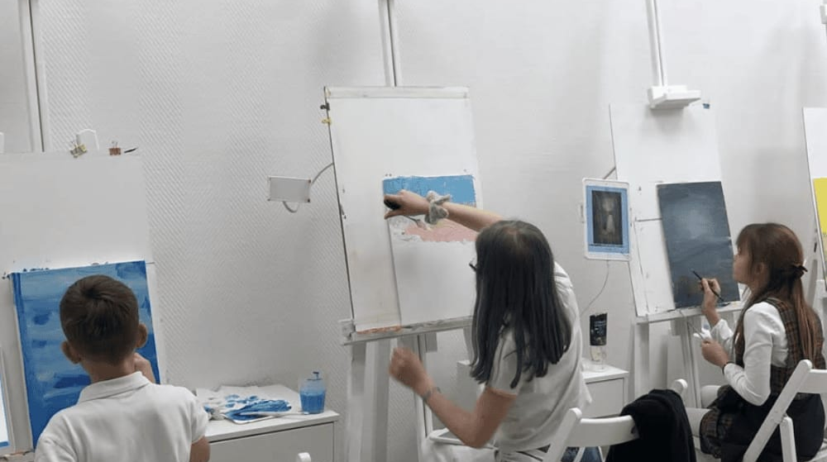
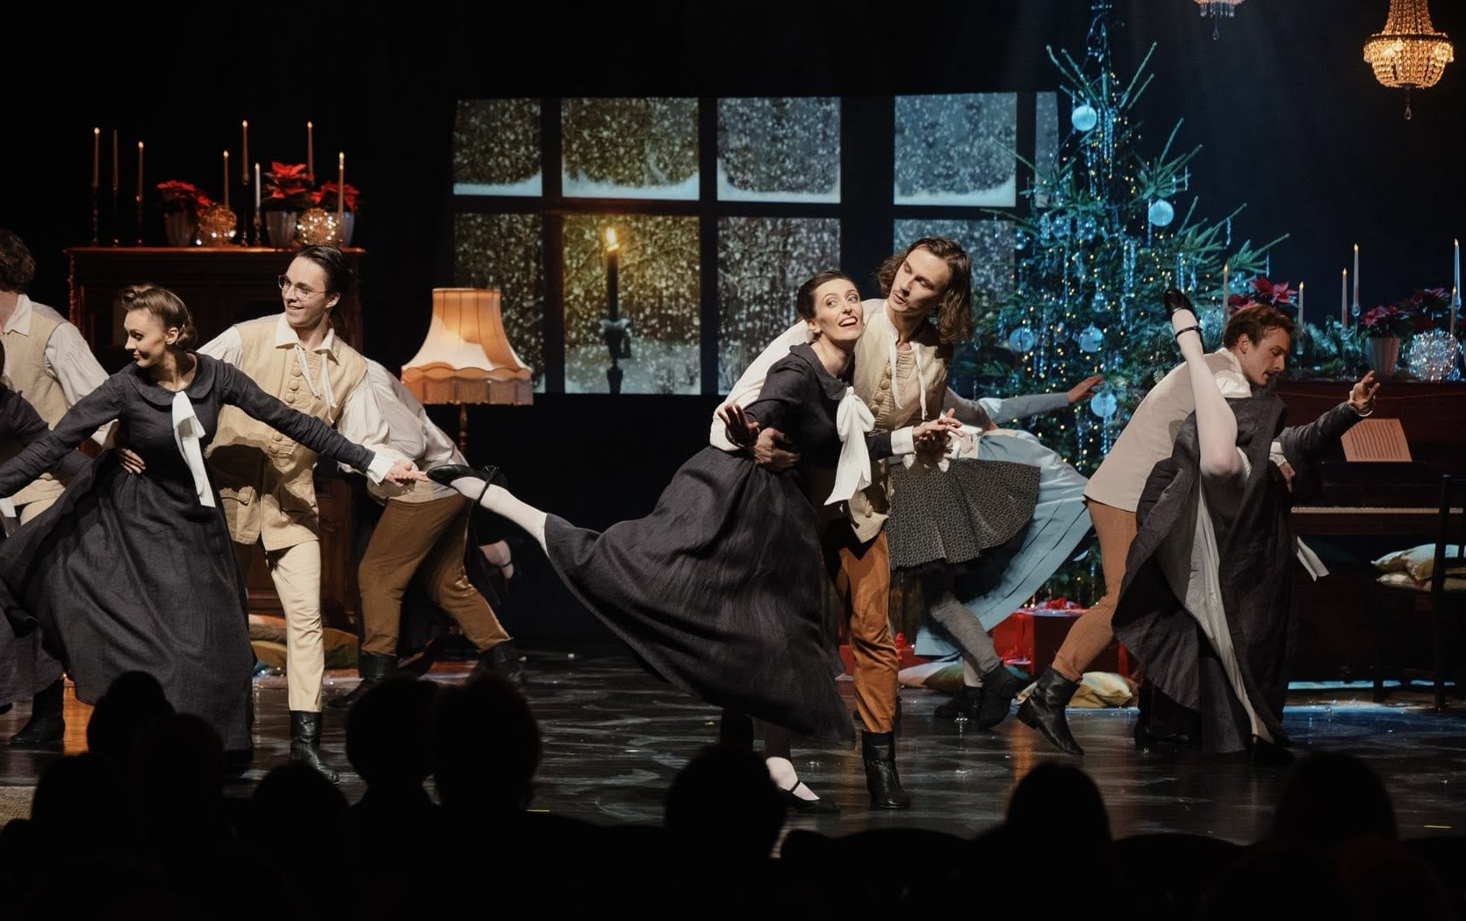
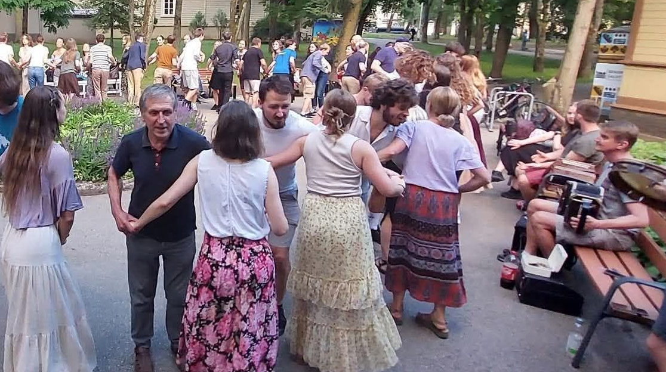
Kada paskutinį kartą darėte šias veiklas?
When was the last time you did these activities?
Когда вы в последний раз занимались этим?
Ar kada nors tai bandėte Lietuvoje?
Have you ever tried it in Lithuania?
Вы когда-нибудь пробовали это в Литве?
Norėčiau tai išbandyti!
I would like to try it
Я бы хотел(а) это попробовать!
Nutapyti drobę
To paint a canvas
Написать холст
Žiūrėti teatro spektaklį
To watch a theatre performance
Смотреть театральный спектакль
Šokti ratelį
To dance in a circle Водить хоровод

Slide 11
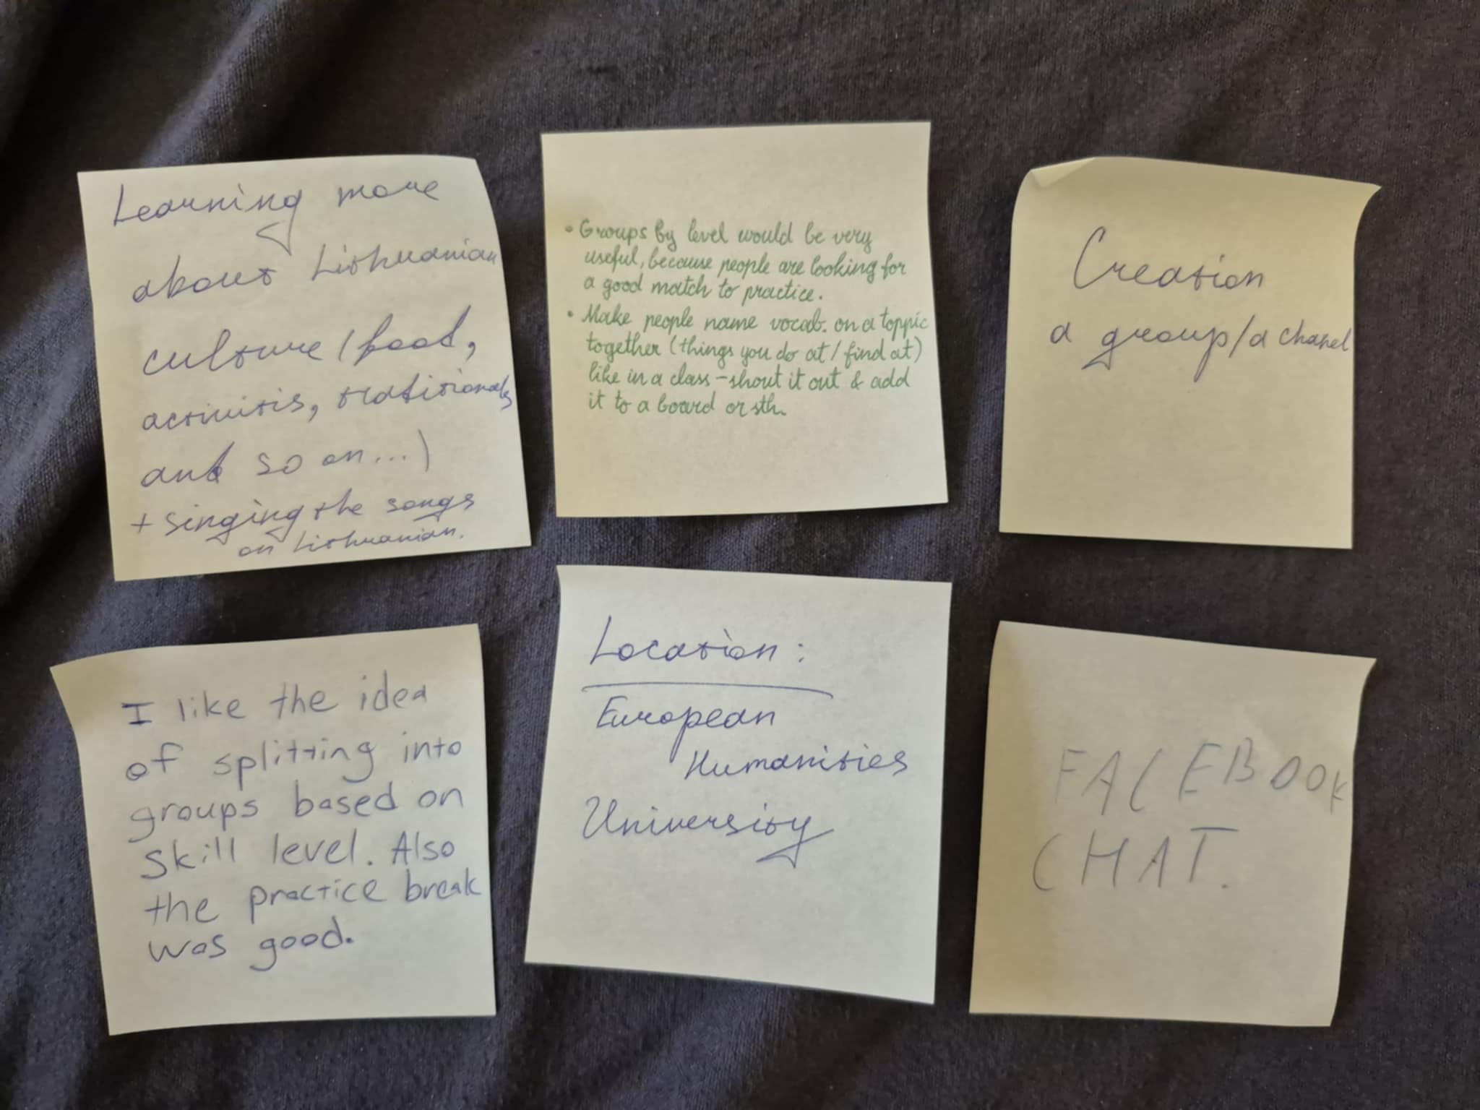
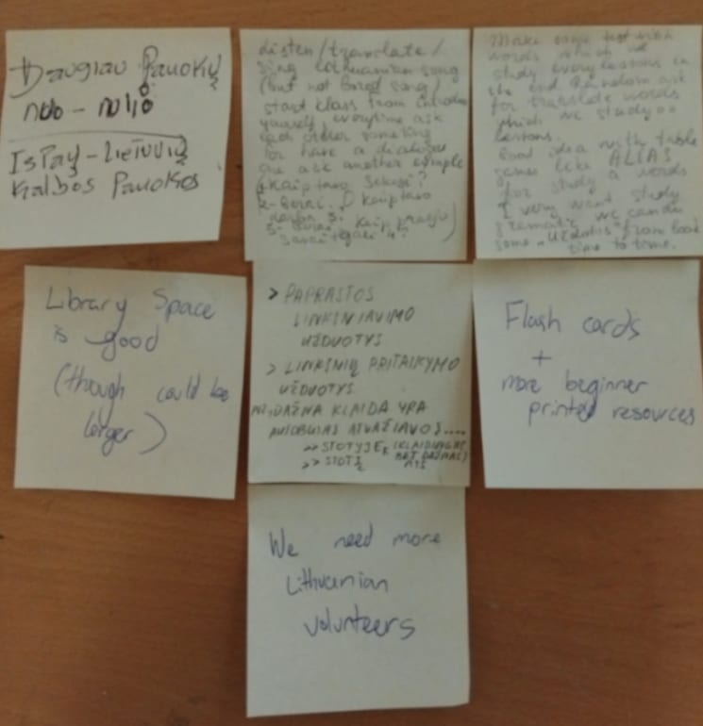
Padėkite mums tobulėti! Pasidalykite savo idėjomis ir pasiūlymais
Help us improve! Share your ideas and suggestions!
Пожалуйста, расскажите, как мы можем стать лучше. Поделитесь своими идеями и предложениями!
Galite pasikalbėti su savanoriu, parašyti raštelį, atsiųsti mums el. laišką arba susisiekti socialiniuose tinkluose
You can talk with a volunteer, write on a note, email or message us on social media.
Вы можете поговорить с волонтёром, написать записку, отправить нам письмо по электронной почте или сообщение в социальных сетях

Slide 12
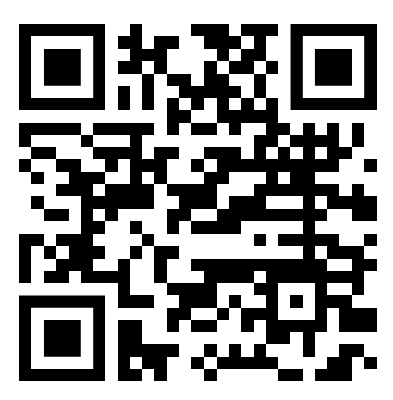
Dabar eisime į netoliese esantį barą
Now we are going to a bar nearby
Теперь мы идём в бар неподалеку
Lietuvių kalbos klubas
Kalba Kartu
Susirinkite savo daiktus, o jei norite prisijungti prie mūsų, susitikime lauke
Gather your belongings and let’s gather outside if you want to join us
Соберите свои вещи, и если вы хотите присоединиться к нам, давайте соберемся снаружи
Kalba Kartu Facebook
https://kalbakartu.lt/

